Slide 1

Кафедра прикладной математики и информатики
Компьютерная лингвистика
Лекция 3
Нижний Новгород, 2021

Slide 2
Recap

Slide 3

Кафедра прикладной математики и информатики.
Слащинин Сергей
Mail: sergeisl95@yandex.ru
Лабораторные работы: Python3, Jupyter Notebooks (Google Colab)
О_{итог} = 0.8 О_{накопленная} + 0.2 О_{экзамен}

Slide 4
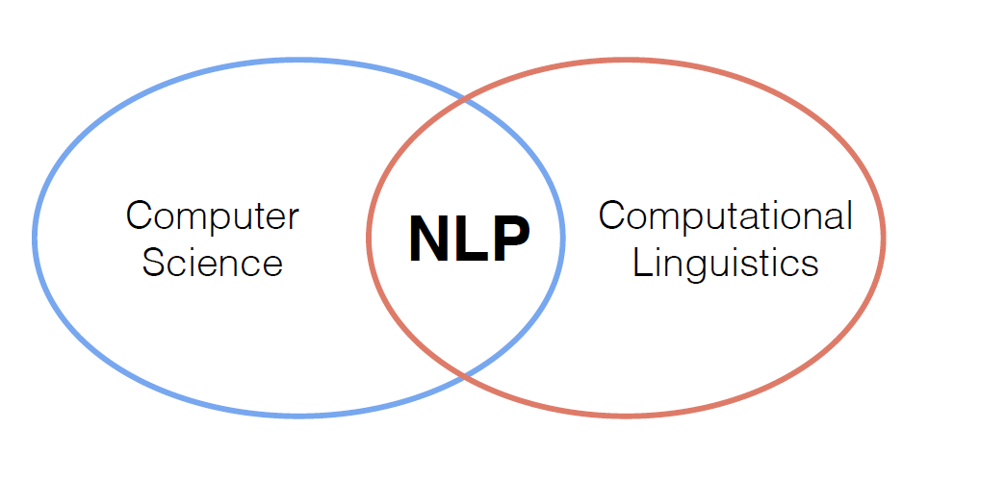
Кафедра прикладной математики и информатики
Компьютерная лингвистика и Обработка естественных языков

Slide 5
Кафедра прикладной математики и информатики
Компьютерная лингвистика и Обработка естественных языков
CL — как узнать о некоторых аспектах языка, используя различные математические и вычислительные методы, модели и алгоритмы: применяет вычислительные методы для понимания свойств человеческого языка.
Как мы понимаем язык?
Как мы производим язык?
Как мы изучаем языки?
Какие отношения имеют языки друг с другом?
NLP — как построить техническую систему, которая знает что-то о человеческом языке, т.е. выполнять его обработку: решение практических проблем, связанных с языком.

Slide 6
Кафедра прикладной математики и информатики
План курса (приблизительный)
Введение. Задачи компьютерной лингвистики. Предобработка текстов: токенизация, разбиение на предложения, нормализация, стемминг, лемматизация, удаление стоп-слов.
Модель мешка слов. Обратный индекс, TF-IDF. Разреженные матрицы. Расстояние в метрическом пространстве. Классификация текстов с помощью sklearn. Анализ точности классификации: ошибки первого и второго рода, accuracy, precision, recall, F-score, ROC, AUC, Confusion Matrix.
Марковский процесс и N-граммная языковая модель. Корпусы русского языка. Перплексия.
Задача тегирования и скрытая марковская модель. Применение TreeTagger и Spacy для POS tagging.
Тематическое моделирование: LSA, LDA, Gensim. Применение PCA (sklearn) к матрице TF-IDF для получение факторных матриц.
Векторное представление слов. Word2Vec.
Рекуррентные нейронные сети. Модели Seq2Seq. Attention.
Neural Machine Translation.
Transformer models, BERT, etc. Введение в NLU. Multilingual Models
Диалоговые системы

Slide 7
Можно вносить поправки и предлагать что-то свое!!!

Slide 8
Лабораторная работа №5: Выбор темы за вами!

Slide 9
Кафедра прикладной математики и информатики
Лекция 3
Классификация текстов

Slide 10
Для чего это нужно?

Slide 11


Slide 12
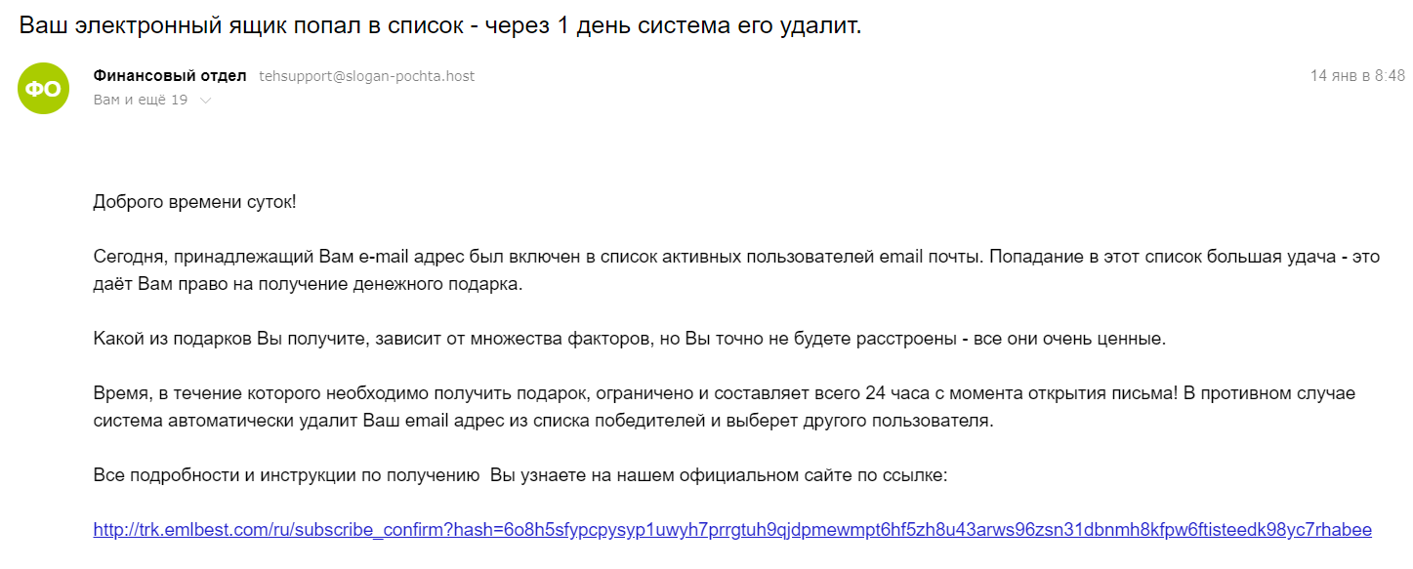
Кафедра прикладной математики и информатики
Is this spam?

Slide 13

Кафедра прикладной математики и информатики
Is this spam?

Slide 14
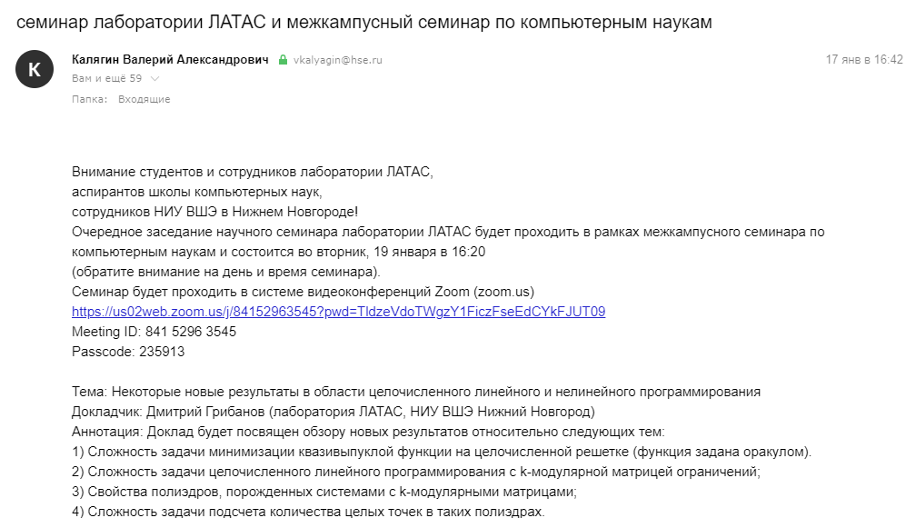
Кафедра прикладной математики и информатики
Is this spam?

Slide 15




Кафедра прикладной математики и информатики
SENTIMENT ANALYSIS
Positive or negative movie review?
The film was unbelievably disappointing
This is the greatest screwball comedy ever filmed
It was pathetic. The worst part about it was the fighting scenes.
Full of zany characters and richly applied satire, and some great plot twists

Slide 16
Кафедра прикладной математики и информатики
Google Product Search

Slide 17
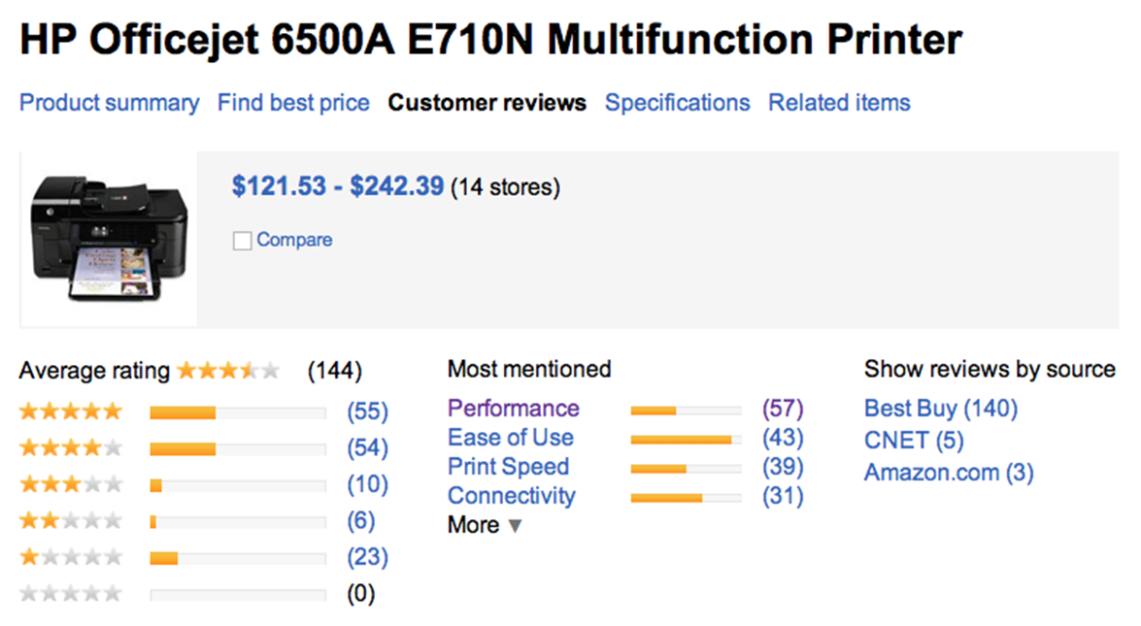
Кафедра прикладной математики и информатики
Bing Shopping

Slide 18
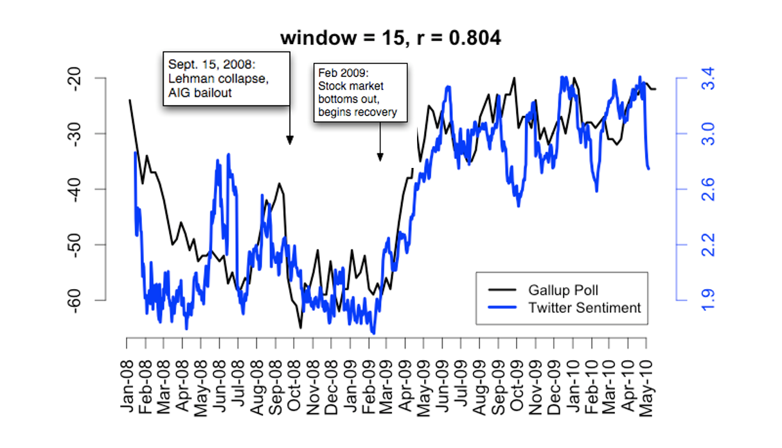
Twitter sentiment versus Gallup Poll of Consumer Confidence

Slide 19
Кафедра прикладной математики и информатики
Twitter sentiment:
Johan Bollen, Huina Mao, Xiaojun Zeng. 2011. Twitter mood predicts the stock market,Journal of Computational Science 2:1, 1-8. 10.1016/j.jocs.2010.12.007.

Slide 20
Кафедра прикладной математики и информатики
Sentiment analysis has many other names
Opinion extraction
Opinion mining
Sentiment mining
Subjectivity analysis

Slide 21
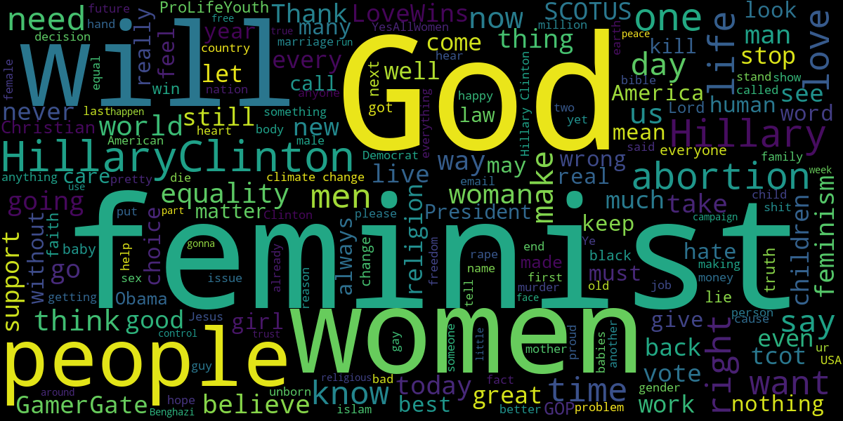
Кафедра прикладной математики и информатики
Tweet Stance Classification

Slide 22
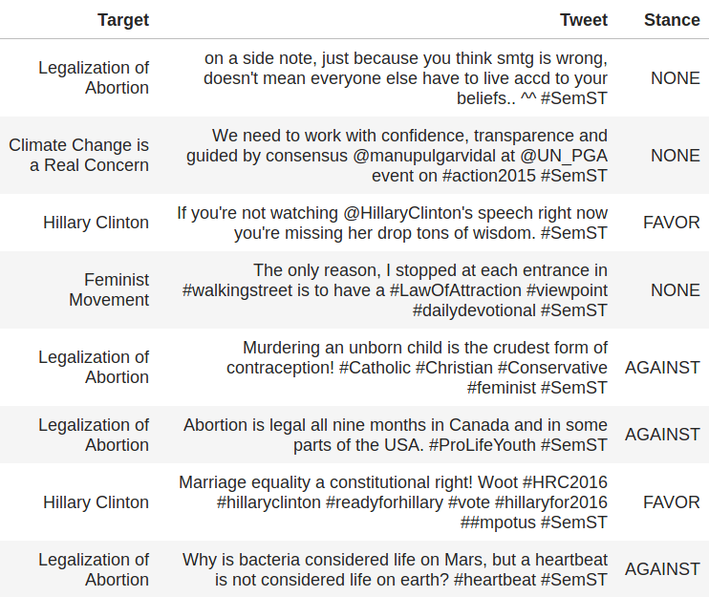
Кафедра прикладной математики и информатики
Tweet Stance Classification
Atheism
Climate change is a concern
Feminist movement
Hillary Clinton
Legalization of abortion
Etc.

Slide 23
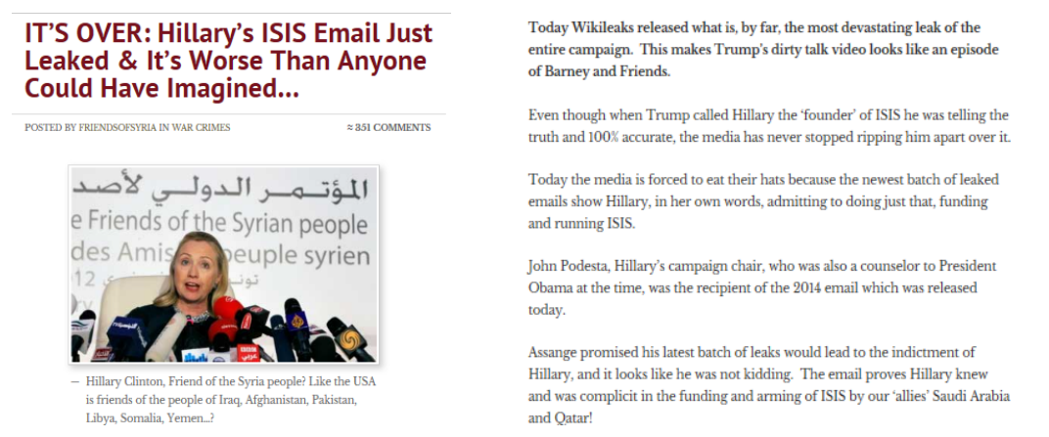
Кафедра прикладной математики и информатики
FAKE News detection
Xinyi Zhou, Atishay Jain, Vir V. Phoha, and Reza Zafarani. 2019. Fake News Early Detection: A Theory-driven Model. (April 2019)

Slide 24

Кафедра прикладной математики и информатики
Grover
Rowan Zellers, Ari Holtzman, Hannah Rashkin, Yonatan Bisk, Ali Farhadi, Franziska Roesner, and Yejin Choi. 2019. Defending against neural fake news. arXiv preprint arXiv:1905.12616

Slide 25
Кафедра прикладной математики и информатики
FAKE NEWS/ CLICKBAIT DETECTION
Соревнование по поиску фейковых новостей: http://www.fakenewschallenge.org/
Fake News Early Detection: A Theory-driven Model: https://arxiv.org/pdf/1904.11679.pdf
Классификация российских новостей, много примеров: https://github.com/kimaril/clickbait-classifier
Grover: https://github.com/rowanz/grover
https://paperswithcode.com/task/fake-news-detection
https://paperswithcode.com/task/clickbait-detection

Slide 26
К какой категории относится статья?
Компьютерные науки
Химия
Физика
Юриспруденция
Математика
…
?

Slide 27
Кафедра прикладной математики и информатики
Gender identification
By 1925 present-day Vietnam was divided into three parts under French colonial rule. The southern region embracing Saigon and the Mekong delta was the colony of Cochin-China; the central area with its imperial capital at Hue was the protectorate of Annam…
Clara never failed to be astonished by the extraordinary felicity of her own name. She found it hard to trust herself to the mercy of fate, which had managed over the years to convert her greatest shame into one of her greatest assets…
S. Argamon, M. Koppel, J. Fine, A. R. Shimoni, 2003. “Gender, Genre, and Writing Style in Formal Written Texts,” Text, volume 23, number 3, pp. 321–346

Slide 28
Кафедра прикладной математики и информатики
Text Classification
Spam detection
Sentiment analysis
Assigning subject categories, topics, or genres
Language Identification
Authorship identification
Age/gender identification
Fake news/clickbait detection
Bot/troll protection
Can be a part of more complicated NLP tasks

Slide 29
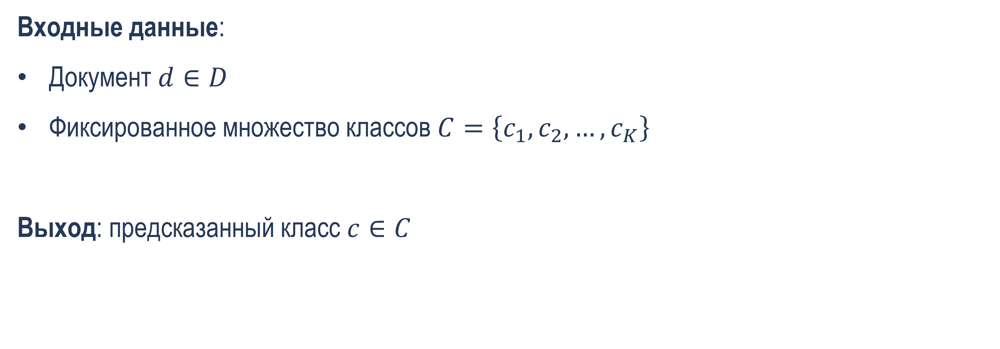
Кафедра прикладной математики и информатики
Text Classification
Входные данные:
Документ$d∈D$
Фиксированное множество классов$C=\left\{c_{1}, c_{2},…, c_{K}\right\}$
Выход: предсказанный класс $c∈C$

Slide 30
Кафедра прикладной математики и информатики
Text Classification:
Hand-coded rules
Правила, основанные на комбинациях специфичных слов
Spam: черный список адресов ИЛИ (“million dollars” И “have been selected”)
Точность может быть очень высокой
Если правила тщательно подобраны экспертом в предметной области
Однако создание и поддержка таких систем требует большого числа ресурсов

Slide 31
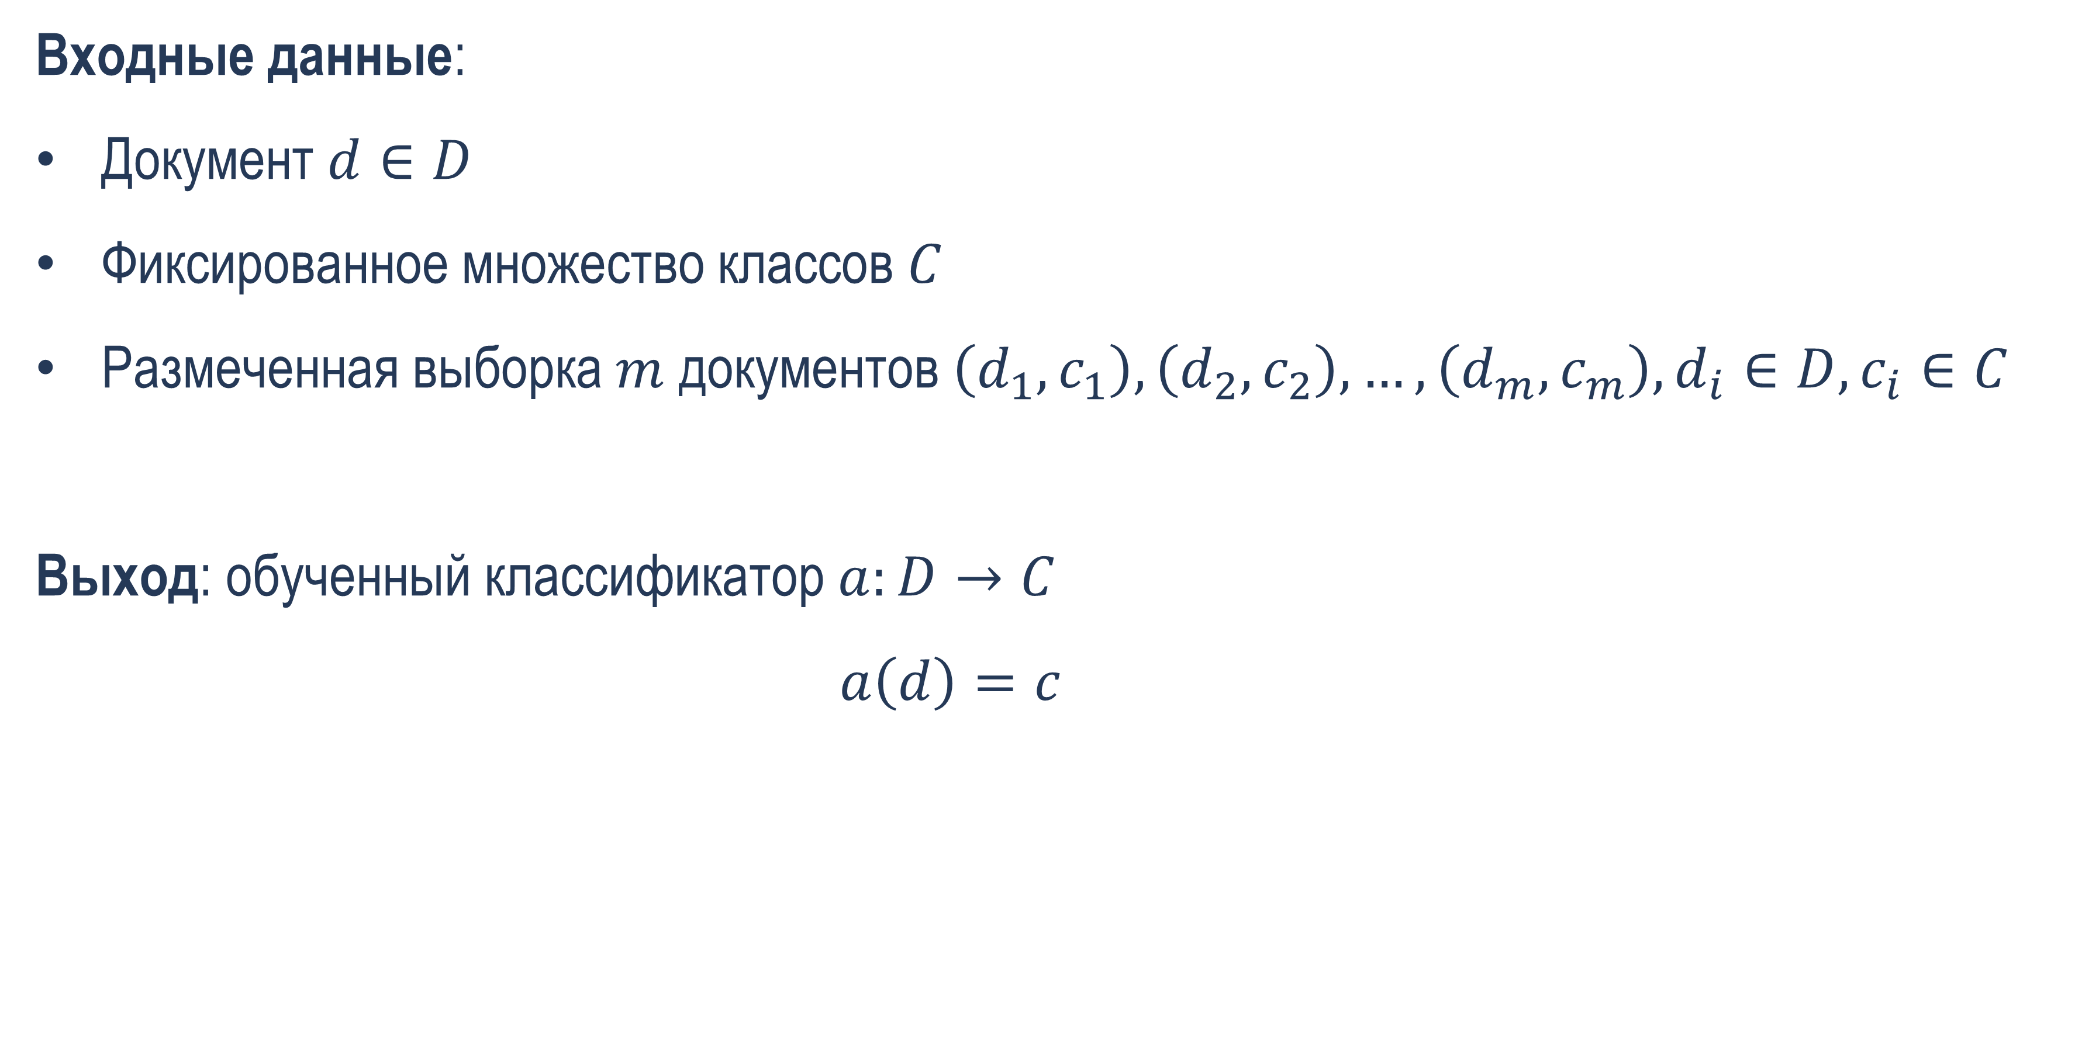
Кафедра прикладной математики и информатики
Text Classification:
Supervised Machine Learning
Входные данные:
Документ $d∈D$
Фиксированное множество классов$C$
Размеченная выборка $m$ документов $\left(d_{1}, c_{1}\right),\left(d_{2}, c_{2}\right),…,\left(d_{m}, c_{m}\right), d_{i}∈D, c_{i}∈C$
Выход: обученный классификатор $a:D→C$
$a\left(d\right)=c$

Slide 32
Кафедра прикладной математики и информатики
Типы меток для текста
Дискретные:
Данные размечены:
Бинарная классификация: spam filtering/fake-news detection
Классификация с непересекающимися классами: categorization of goods
Классификация с пересекающимися классами: #hashtag prediction
Данные без разметки (обучение без учителя):
Кластеризация текстов
Непрерывные: предсказание зарплаты работника по его резюме (CV), предсказание цены товара по его описанию

Slide 33



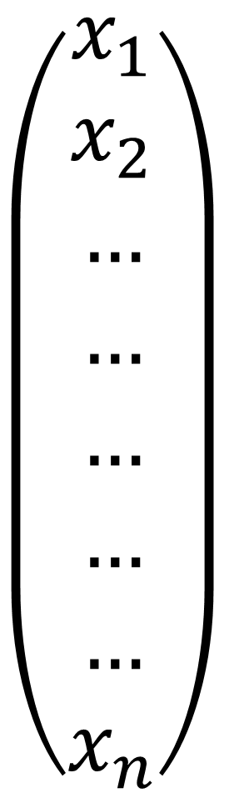
Кафедра прикладной математики и информатики
Text Classification in general
$$\left(\begin{aligned}x_{1} \\ x_{2} \\ … \\ … \\ … \\ … \\ … \\ x_{n}\end{aligned}\right)$$
Text
$$\left(\begin{aligned}p_{1} \\ p_{2} \\ … \\ … \\ p_{c}\end{aligned}\right)$$
Извлечение признаков
Алгоритм классификации
Метка класса
/
вектор вероятностей
Вектор признаков фиксированного размера

Slide 34
Кафедра прикладной математики и информатики
Text Classification in general
Любой тип классификатора:
Naïve Bayes
Logistic Regression
Support Vector Machines
K-Nearest Neighbors
…

Slide 35
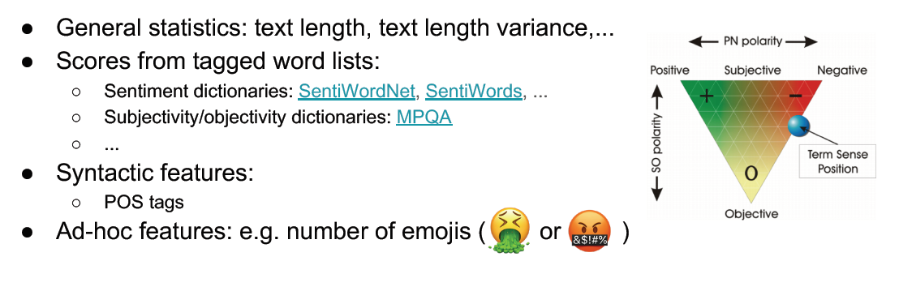
Кафедра прикладной математики и информатики
Feature engineering

Slide 36
Кафедра прикладной математики и информатики
Фильтрация спама
SpamAssassin Features:
Mentions Generic Viagra
Online Pharmacy
Mentions millions of (dollar) ((dollar) NN,NNN,NNN.NN)
Phrase: impress ... girl
From: starts with many numbers
Subject is all capitals
HTML has a low ratio of text to image area
One hundred percent guaranteed
Claims you can be removed from the list
'Prestigious Non-Accredited Universities'
http://spamassassin.apache.org/tests_3_3_x.html

Slide 37
Кафедра прикладной математики и информатики
Как задать признаки для текста?

Slide 38
Кафедра прикладной математики и информатики
Bag of words

Slide 39
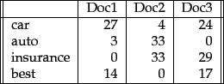
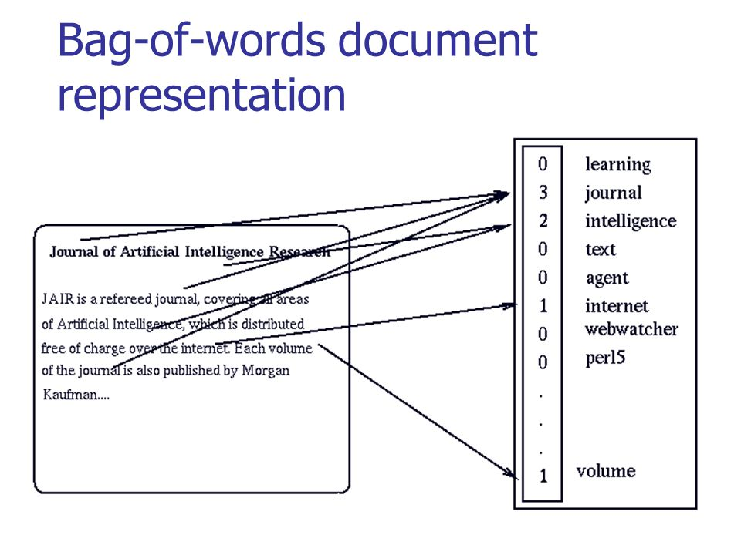
Кафедра прикладной математики и информатики
Bag-of-words model
Мешок слов – одна из простейших и наиболее популярных моделей для извлечения признаков из текстовых документов.

Slide 40

Кафедра прикладной математики и информатики
Bag-of-words model

Slide 41
Кафедра прикладной математики и информатики
Тексты:
Doc1: “It was the best of times”
Doc2: “It was the worst of times”
Doc3: “It was the age of wisdom”
Doc4: “It was the age of foolishness”
Словарь: ‘It’, ‘was’, ‘the’, ‘best’, ‘of’, ‘times’, ‘worst’, ‘age’, ‘wisdom’, ‘foolishness’
BOW1 = [1, 1, 1, 1, 1, 1, 0, 0, 0, 0] BOW2 = [1, 1, 1, 0, 1, 1, 1, 0, 0, 0] BOW3 = [1, 1, 1, 0, 1, 0, 0, 1, 1, 0] BOW4 = [1, 1, 1, 0, 1, 0, 0, 1, 0, 1]

Slide 42

Кафедра прикладной математики и информатики
Bag of words
seen | 2
sweet | 1
whimsical | 1
recommend | 1
happy | 1
... | ...
а(
)=c

Slide 43
Кафедра прикладной математики и информатики
Bag of words
посмотреть | 2
отличный | 1
фантастический | 1
рекомендовать | 1
счастлив | 1
... | ...
а(
)=c

Slide 44
Кафедра прикладной математики и информатики
Проблемы?

Slide 45
Кафедра прикладной математики и информатики
ОСНОВНЫЕ Проблемы
Теряется информация о семантическом смысле предложений, документов
Слова рассматриваются без контекста, не учитывается похожесть слов, выражений
Размерность вектора
Новые слова (вне словаря, опечатки и проч.)

Slide 46
Кафедра прикладной математики и информатики
Дистанция редактирования
Основные операции: вставка, удаление, замена
Levenshtein distance
Longest common subsequence (LCS)
Hamming distance
И другие

Slide 47
Кафедра прикладной математики и информатики
Расстояние Левенштейна
Расстояние Левенштейна между словами "kitten" и "sitting" равно 3. Минимальная по длине последовательность действий, трансформирующая одно слово в другое:
kitten → sitten (substitute “s” for “k”)
sitten → sittin (substitute “i” for “e”)
sittin → sitting (insert “g” at the end)

Slide 48
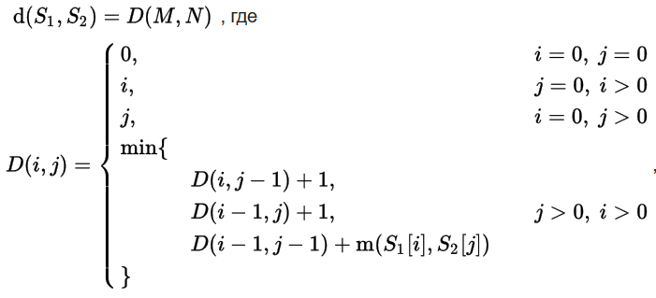
Кафедра прикладной математики и информатики
Алгоритм вычисления

Slide 49
Кафедра прикладной математики и информатики
Наибольшая общая подпоследовательность (LCS)
LCS расстояние (только вставки и удаления) между словами "kitten" и "sitting" равно 5:
kitten → itten (delete “k” at 0)
itten → sitten (insert “s” at 0)
sitten → sittn (delete “e” at 4)
sittn → sittin (insert “i” at 4)
sittin → sitting (insert “g” at 6)

Slide 50
Кафедра прикладной математики и информатики
ПРИМЕНЕНИЕ
Spell checkers
Поиск именованных сущностей (IBM ~ IBM Inc.)
Утилита diff
Optical character recognition (добавляются операции слияния и разделения символов)
Биоинформатика (сравнение цепочек нуклеотидов, белков)

Slide 51
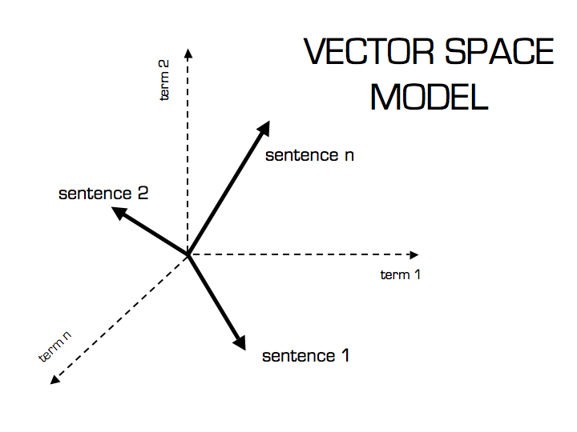
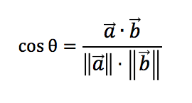
Кафедра прикладной математики и информатики
РАССТОЯНИЕ МЕЖДУ ТЕКСТАМИ

Slide 52
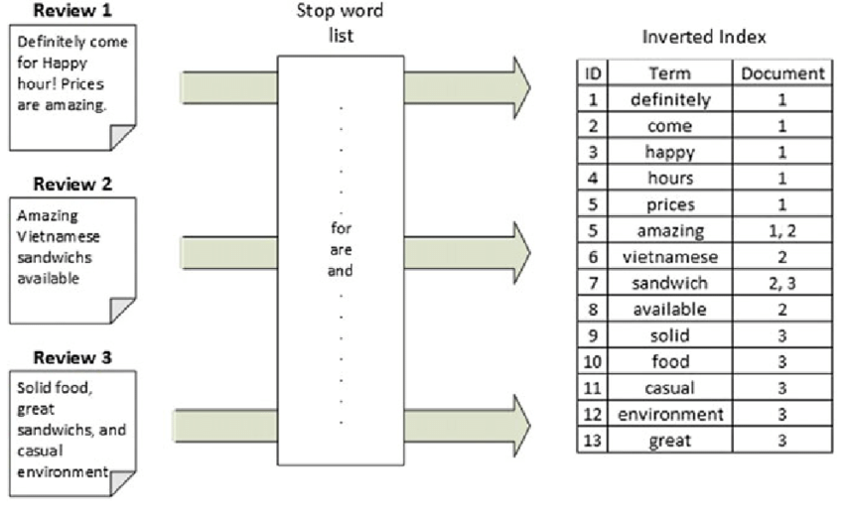
Кафедра прикладной математики и информатики
Обратный (инвертированный) индекс
Основные части:
Словарь (vocabulary)
Инвертированный список

Slide 53
Кафедра прикладной математики и информатики
Корпус:
Жил-был поп,
Толоконный лоб.
Пошел поп по базару
Посмотреть кой-какого товару
Индекс:
базар (3,4) был (1,2) жил (1,1) какой (1,1) кой (4,2) лоб (2,1) поп (1,3), (3,2)

Slide 54
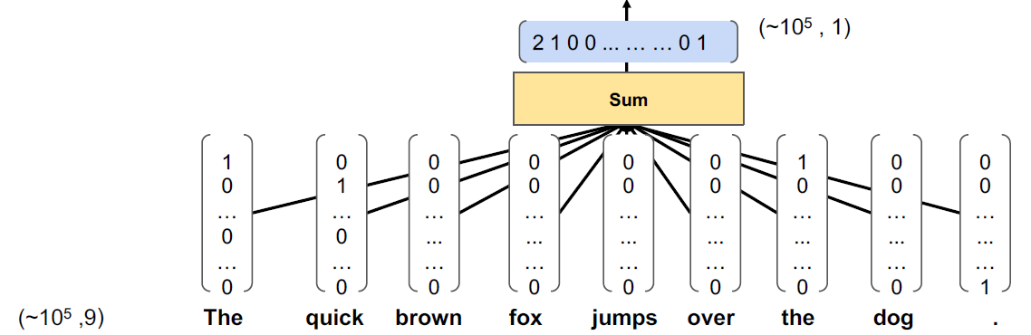
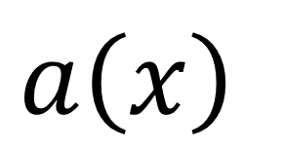
Кафедра прикладной математики и информатики
$$a\left(x\right)$$
Алгоритм классификации

Slide 55
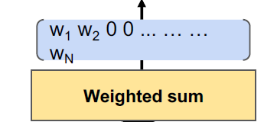
Кафедра прикладной математики и информатики
$$a\left(x\right)$$
Weighting techniques:
Term frequency (TF)
TF-IDF
POS weights
Алгоритм классификации

Slide 56
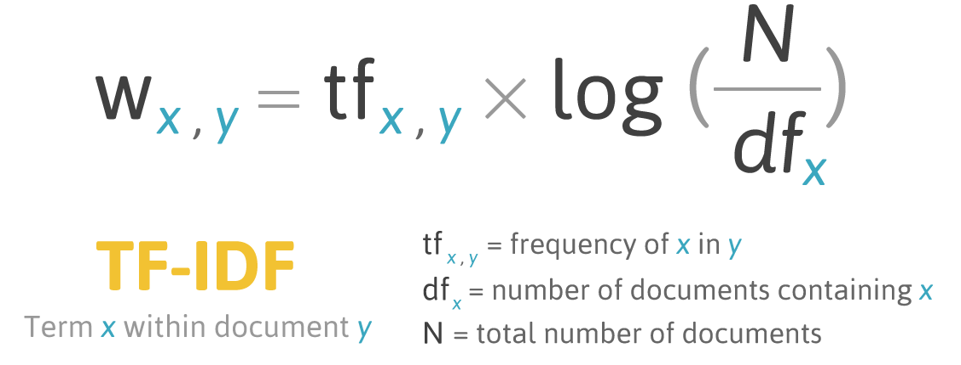
Кафедра прикладной математики и информатики
TF-IDF
TF-IDF (term frequency-inverse document frequency) – мера для оценки важности слова (терма) в контексте документа.

Slide 57
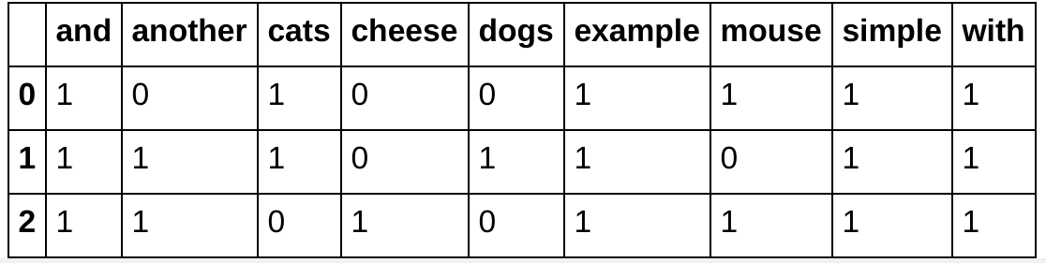
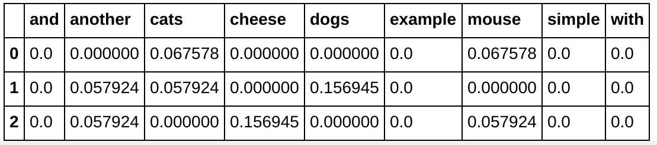
Кафедра прикладной математики и информатики
Корпус:
0: “Simple example with Cats and Mouse”
1: “Another simple example with dogs and cats”
2: “Another simple example with mouse and cheese”

Slide 58
Кафедра прикладной математики и информатики
$$a\left(x\right)$$
Weighting techniques:
Term frequency (TF)
TF-IDF
POS weights
Алгоритм классификации

Slide 59

Кафедра прикладной математики и информатики
Наивный Байесовский классификатор
Для документа $d∈D$ и класса $с∈C$

Slide 60
Кафедра прикладной математики и информатики
Наивный Байесовский классификатор
MAP - “maximum a posteriori” = наиболее вероятный класс
Формула Байеса
Знаменатель не влияет на максимизацию, значит можно его не учитывать

Slide 61
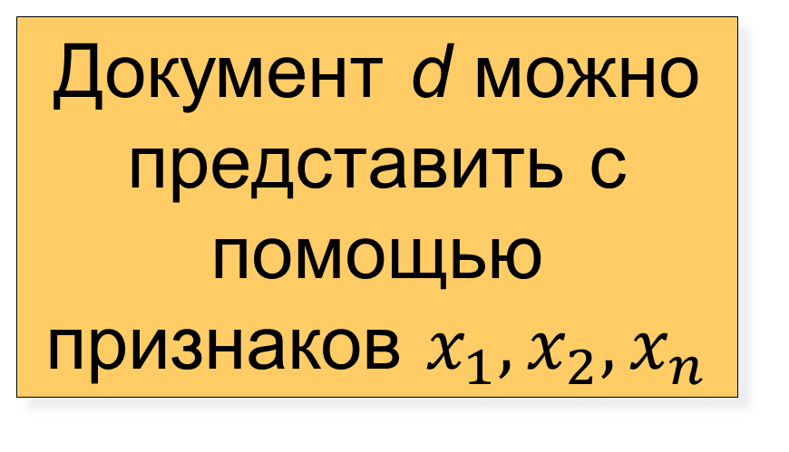
Кафедра прикладной математики и информатики
Наивный Байесовский классификатор
Документ d можно представить с помощью признаков $x_{1},x_{2}, x_{n}$

Slide 62
Кафедра прикладной математики и информатики
Наивный Байесовский классификатор
Как часто встречается этот класс?
Можно оценить только если выборка очень, очень большая
Можно оценить с помощью относительной частоты в корпусе

Slide 63
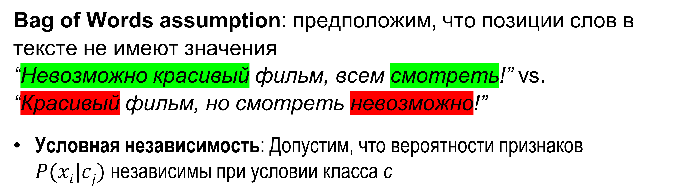
Кафедра прикладной математики и информатики
Предположения (Assumptions)
Bag of Words assumption: предположим, что позиции слов в тексте не имеют значения “Невозможно красивый фильм, всем смотреть!” vs.
“Красивый фильм, но смотреть невозможно!”
Условная независимость: Допустим, что вероятности признаков $P(xi|cj)$независимы при условии класса c

Slide 64
Кафедра прикладной математики и информатики
Наивный Байесовский классификатор

Slide 65
Кафедра прикладной математики и информатики
Наивный Байесовский классификатор

Slide 66
Кафедра прикладной математики и информатики
Оценка параметров
Обычные частотные оценки:

Slide 67
Кафедра прикладной математики и информатики
Оценка параметров
Что если в тренировочном множестве не было документов со словом fantastic, которые имели класс positive?

Slide 68
Кафедра прикладной математики и информатики
Оценка параметров
Что если в тренировочном множестве не было документов со словом fantastic, которые имели класс positive?
В каждом из таких случаев вероятность класса positive будет равна 0, вне зависимости от остальных слов

Slide 69

Кафедра прикладной математики и информатики
СГЛАЖИВАНИЕ (SMOOTHING)
$$, α>0$$

Slide 70
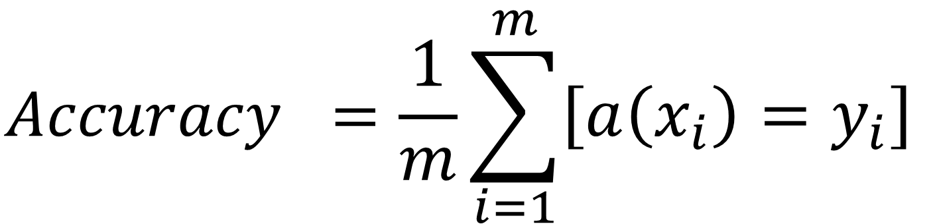
Кафедра прикладной математики и информатики
МЕТРИКИ КАЧЕСТВА КЛАССИФИКАЦИИ
Доля правильных ответов на выборке (accuracy):
$$Accuracy =\frac{1}{m}\sum_{i=1}^{m}{\left[a\left(x_{i}\right)=y_{i}\right]}$$
Соответствует интуитивным представлениям о качестве классификации
Имеет проблемы с интерпретацией на несбалансированных выборках.

Slide 71
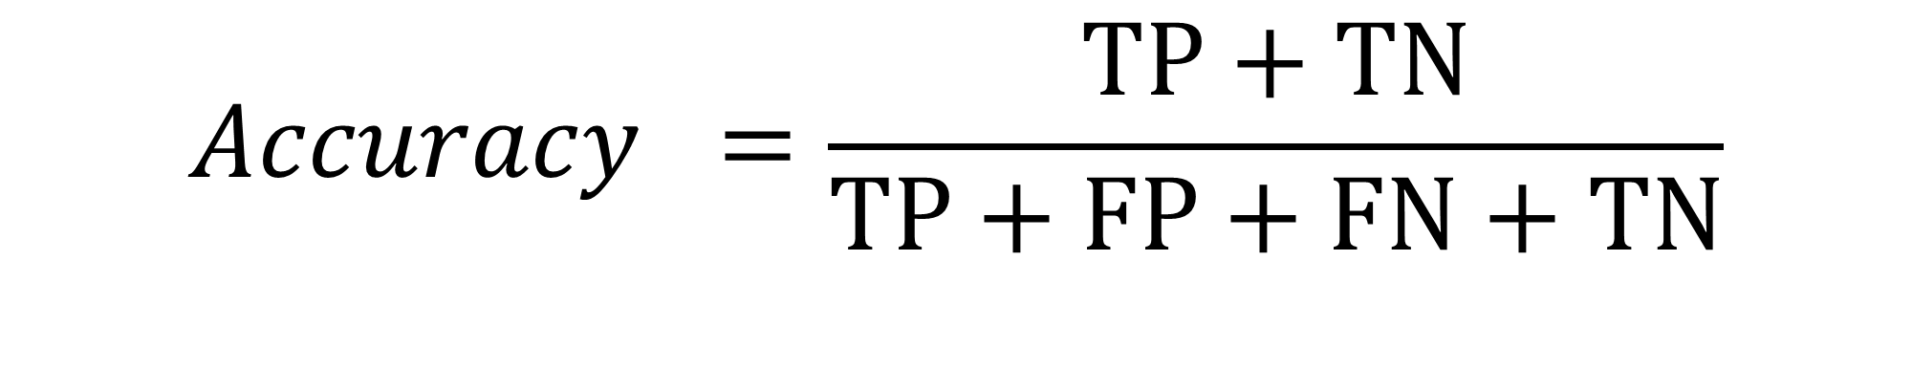
Кафедра прикладной математики и информатики
Матрица ошибок
$$Accuracy =\frac{TP+TN}{TP+FP+FN+TN}$$
 | y=1 | y=0
a(x) = 1 | True Positive (TP) | False Positive (FP)
a(x) = 0 | False Negative (FN) | True Negative (TN)

Slide 72
Кафедра прикладной математики и информатики
Матрица ошибок
Пример: задача медицинской диагностики (y = 1 — больные,
y = 0 — здоровые).
 | y=1 | y=0
a(x) = 1 | 20 | 70
a(x) = 0 | 5 | 1000
Доля правильных ответов: 94.9%
 | y=1 | y=0
a(x) = 1 | 0 | 0
a(x) = 0 | 25 | 1050
Доля правильных ответов у константного классификатора: 97.6%

Slide 73

Кафедра прикладной математики и информатики
Точность и полнота
Точность (precision) — насколько можно доверять
классификатору:
$$Precision =\frac{TP}{TP+FP}$$
 | y=1 | y=0
a(x) = 1 | 20 | 70
a(x) = 0 | 5 | 1000
Точность классификатора: 28.6%

Slide 74

Кафедра прикладной математики и информатики
Точность и полнота
Полнота (recall) — как много объектов класса 1 находит
классификатор:
 | y=1 | y=0
a(x) = 1 | 20 | 70
a(x) = 0 | 5 | 1000
$$Recall =\frac{TP}{TP+FN}$$
Полнота классификатора: 80%
Notes:
Precision P = tp/(tp + fp)
Recall R = tp/(tp + fn)
Mention precision recall tradeoff.

Slide 75
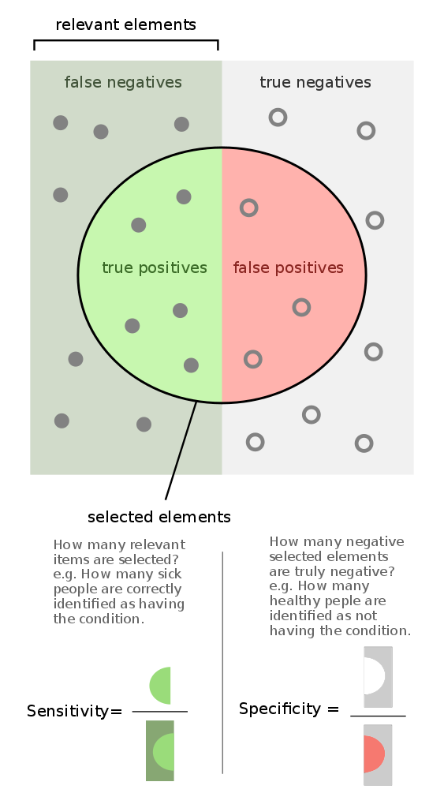
Кафедра прикладной математики и информатики
Точность и полнота
Точность и полнота характеризуют разные стороны качества классификатора
Чем выше точность, тем меньше ложных срабатываний
Чем выше полнота, тем меньше ложных пропусков
Приоритет в сторону точности или полноты выбирается в зависимости от задачи

Slide 76
Кафедра прикладной математики и информатики
Точность и полнота
Пример 1: определение мошеннических действий на банковских счетах.
Важнее полнота: лучше проверить лишний раз, чем пропустить вредоносные действия.
Пример 2: поиск вражеских самолетов для автоматического уничтожения ракетой
Важнее точность: нельзя допустить стрельбы по своему самолету.

Slide 77
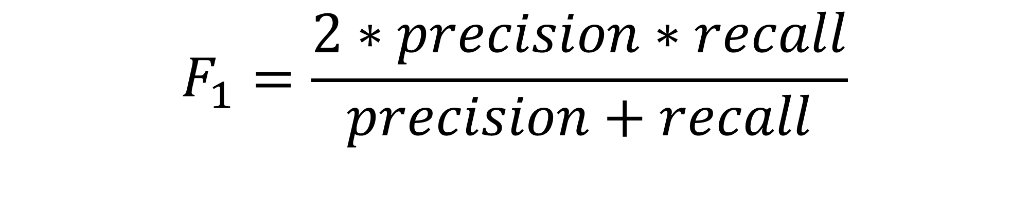
Кафедра прикладной математики и информатики
F-мера
F-мера — способ усреднения точности и полноты
$$F_{1}=\frac{2∗precision∗recall}{precision+recall}$$

Slide 78
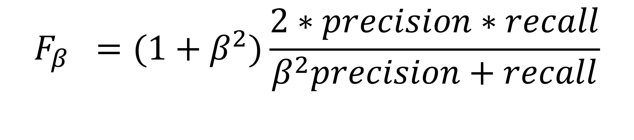
Кафедра прикладной математики и информатики
F-мера
F-мера — способ усреднения точности и полноты
$$F_{1}=\frac{2∗precision∗recall}{precision+recall}$$
$$F_{β} =(1+β^{2})\frac{2∗precision∗recall}{β^{2}precision+recall}$$

Slide 79
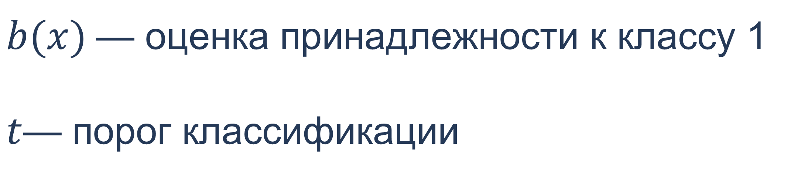

Кафедра прикладной математики и информатики
Оценка принадлежности классу
Как правило, классификатор имеет вид
$$a(x) = [b(x) > t]$$
$b(x)$— оценка принадлежности к классу 1
$t$— порог классификации

Slide 80
Кафедра прикладной математики и информатики
Оценка принадлежности классу
Пример: задача определения самолетов противника
b(x) оценивает вероятность того, что самолет принадлежит противнику
Классификатор 𝑎(𝑥) = [𝑏(𝑥) > 0.9]
precision = 0.2, recall = 0.7
как понять, в чем проблема — неправильном пороге или плохой функции b(x)?

Slide 81
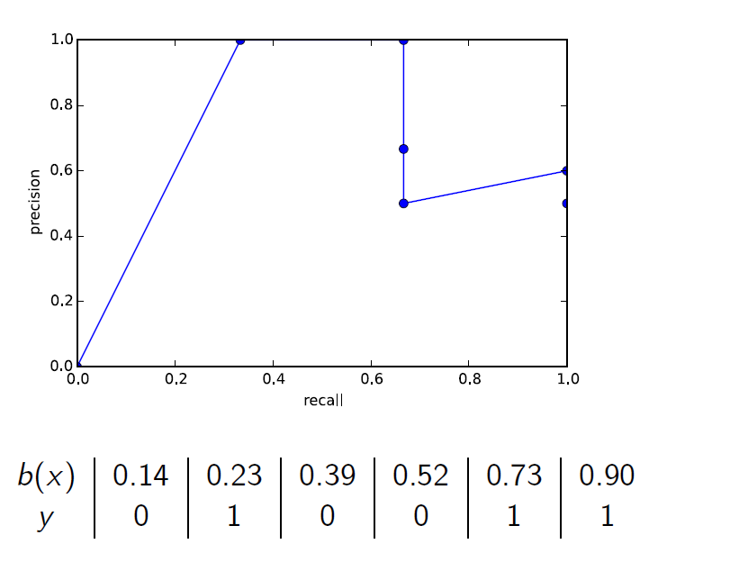
Кафедра прикладной математики и информатики
Pr-кривая

Slide 82
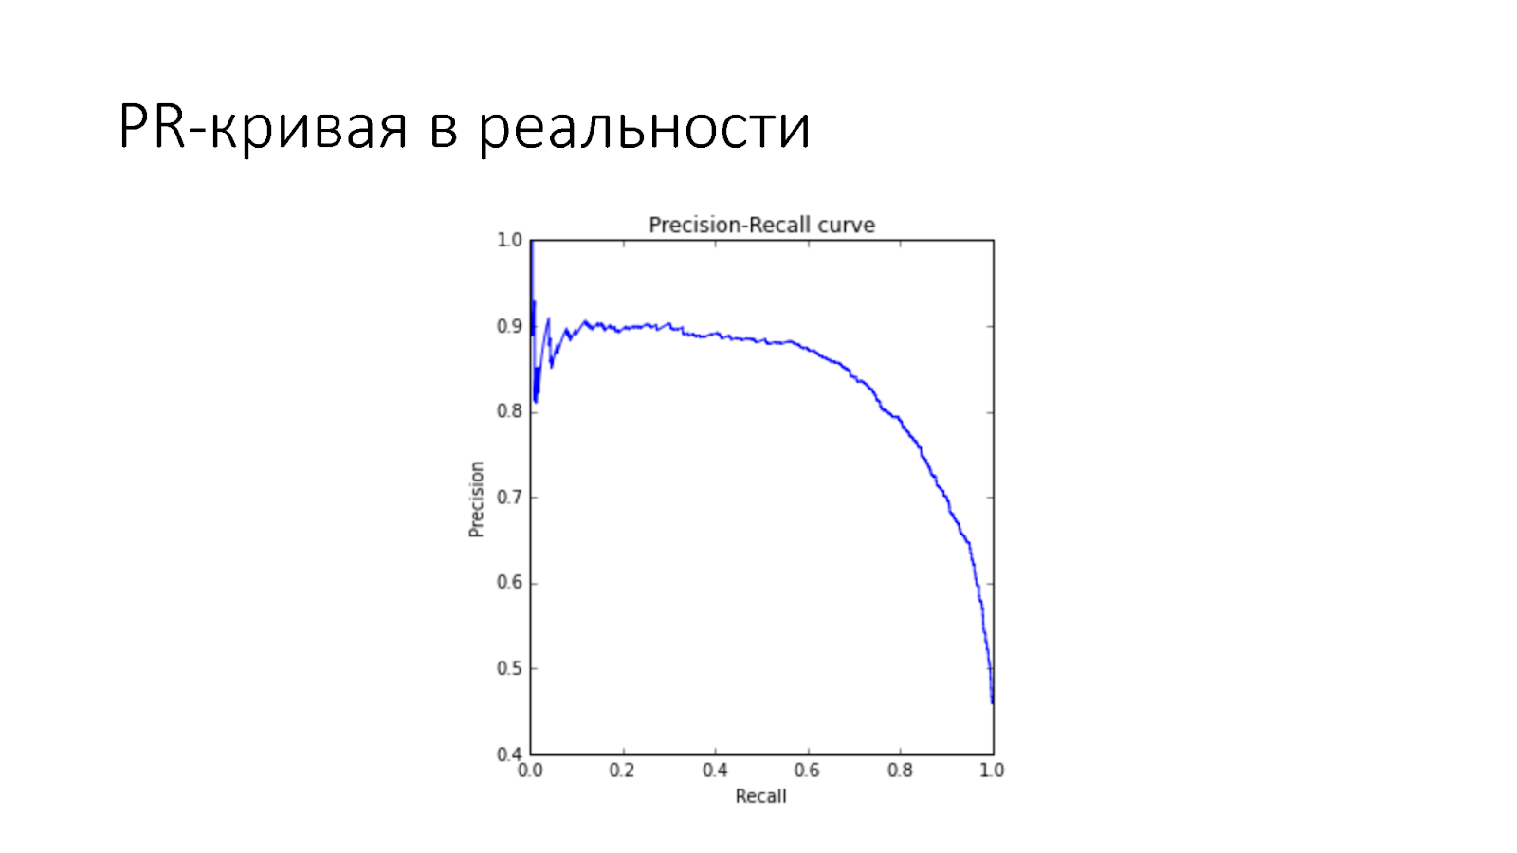
Кафедра прикладной математики и информатики
Pr-кривая в реальности

Slide 83
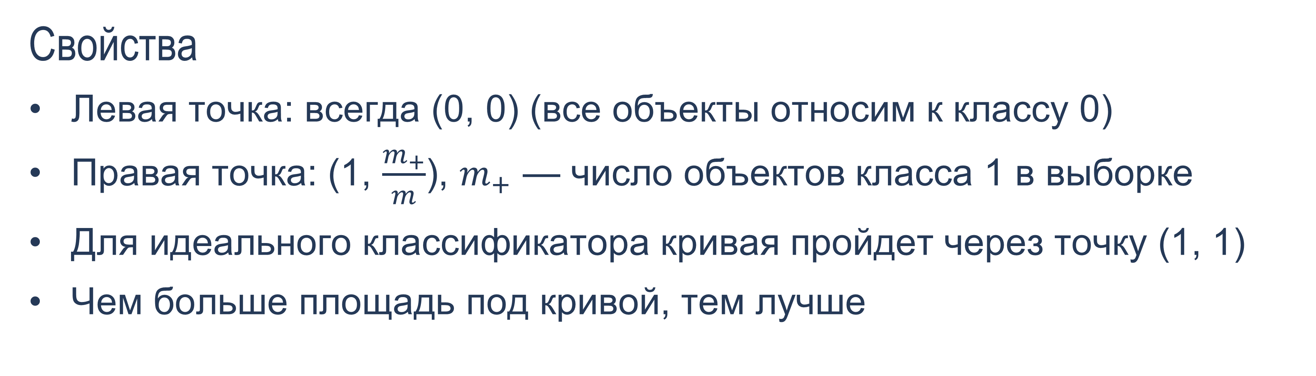
Кафедра прикладной математики и информатики
Pr-кривая
Свойства
Левая точка: всегда (0, 0) (все объекты относим к классу 0)
Правая точка: (1, $\frac{m_{+}}{m}$), $m_{+}$ — число объектов класса 1 в выборке
Для идеального классификатора кривая пройдет через точку (1, 1)
Чем больше площадь под кривой, тем лучше
AUC-PRC (Area Under Precision-Recall curve) — мера качества
для b(x).
Чувствительна к изменению баланса классов

Slide 84
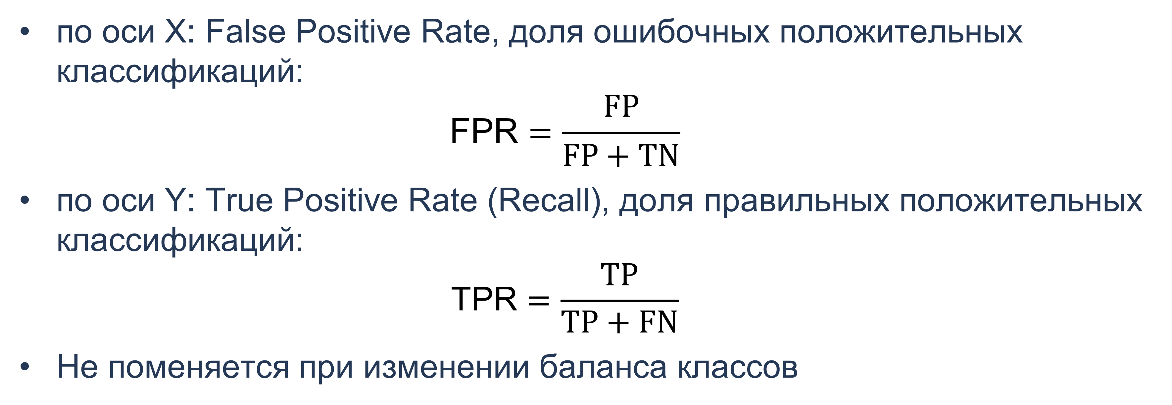
Кафедра прикладной математики и информатики
ROC — «reciever operating characteristic»
по оси X: False Positive Rate, доля ошибочных положительных классификаций: $\text{FPR}=\frac{FP}{FP+TN}$
по оси Y: True Positive Rate (Recall), доля правильных положительных классификаций: $\text{TP}\text{R}=\frac{TP}{TP+FN}$
Не поменяется при изменении баланса классов

Slide 85
Кафедра прикладной математики и информатики
ROC-кривая
Свойства
Левая точка: всегда (0, 0) (все объекты относим к классу 0)
Правая точка: всегда (1, 1) (все объекты относим к классу 1)
Для идеального классификатора кривая пройдет через точку (1, 0)
Площадь меняется от 1/2 до 1;
Чем больше площадь под кривой, тем лучше
AUC-ROC (Area Under ROC-curve) — мера качества для b(x).

Slide 86
Кафедра прикладной математики и информатики
Лабораторная работа 2
Классификация текстов
Предобработать собранный корпус (датасет новостей): удаление знаков препинания и лишних символов, токенизация, приведение к нормальной форме, удаление стоп-слов
Векторизовать тексты
С помощью моделей классического машинного обучения выполнить классификацию категорий собственного новостного корпуса. Добиться как можно лучшего качества
Выполнить анализ полученных результатов

